Slide 1
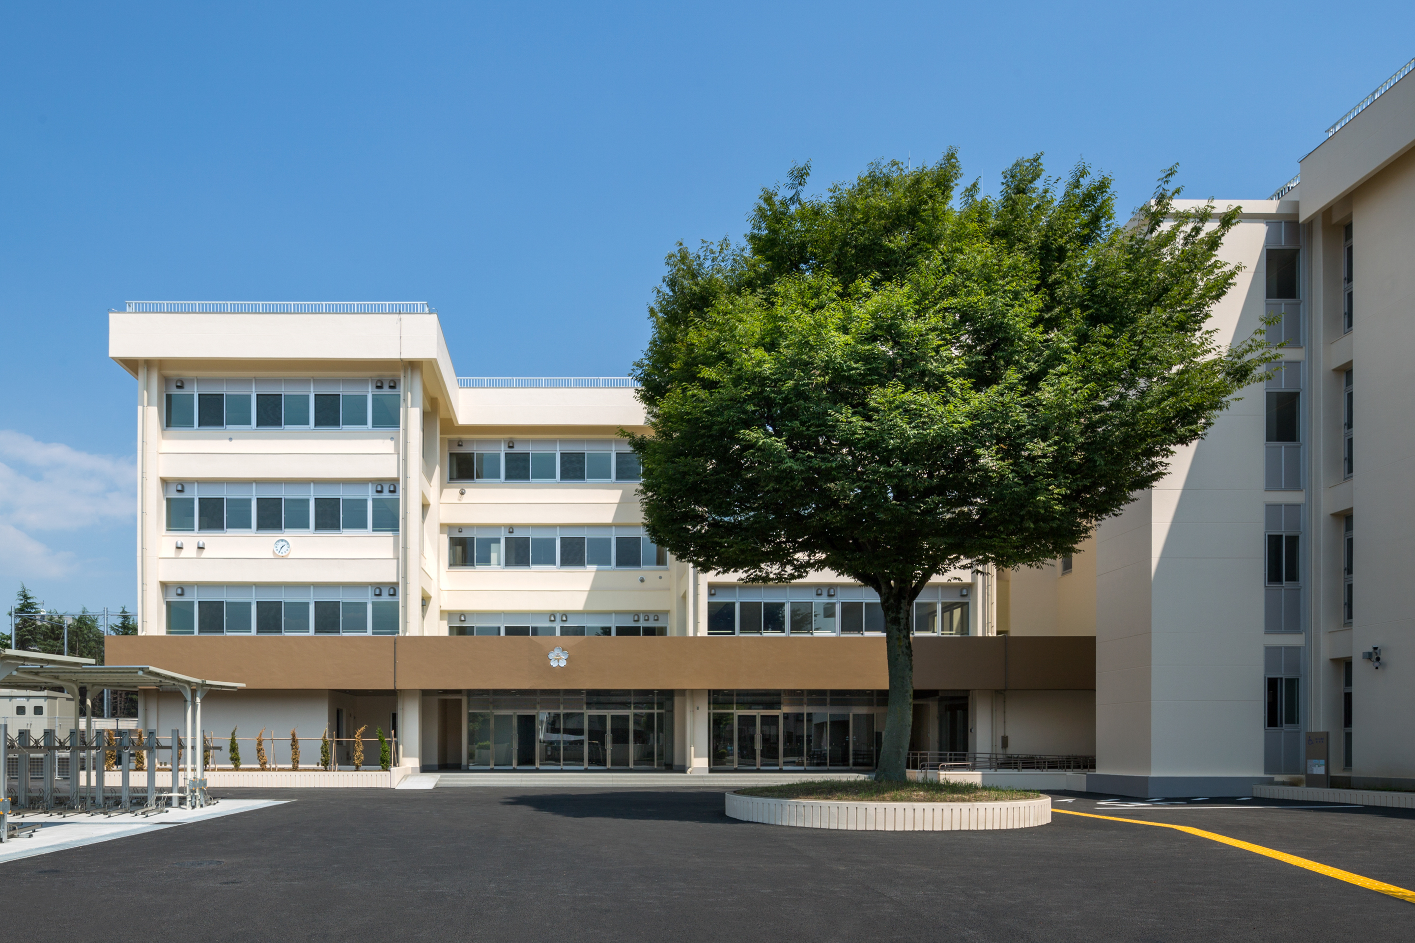
7月14日
今日は避難訓練があります。
本番のつもりで！
暑いです。熱中症気を付けましょう。

Slide 2
7月15日
今日は学年行事！
毎日暑いです。熱中症気を付けましょう。

Slide 3
７月１６日
学習コンテンツの講習会！
大掃除はさぼらないように！
毎日暑いです。熱中症気を付けましょう。

Slide 4
７月１７日
１学期終業式
お疲れ様でした！
毎日暑いです。熱中症気を付けましょう。

